Slide 1
Методическая учеба «Развитие детского экспериментирования в условиях организации»

Slide 2
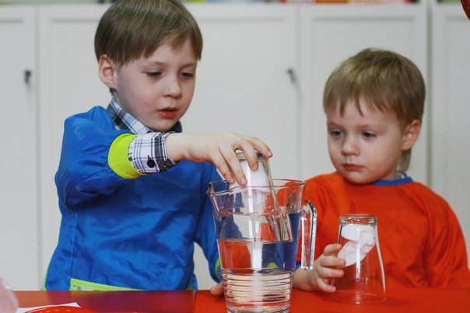
«Лучше один раз испытать, попробовать, сделать своими руками» - утверждают педагоги-практики

Slide 3
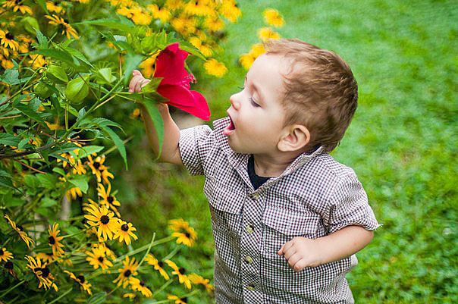
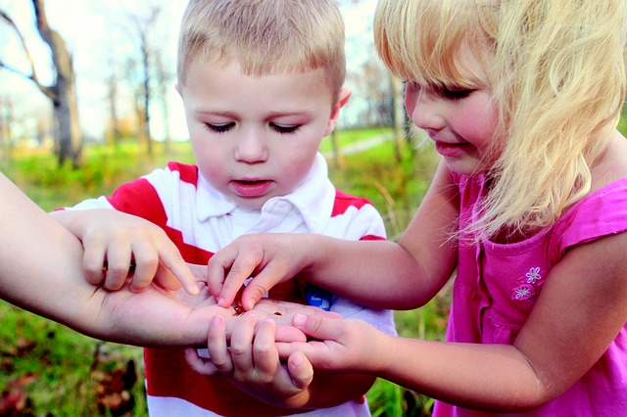
Для того чтобы дети не потеряли интерес к окружающему миру, важно вовремя поддержать их стремление исследовать все и вся

Slide 4
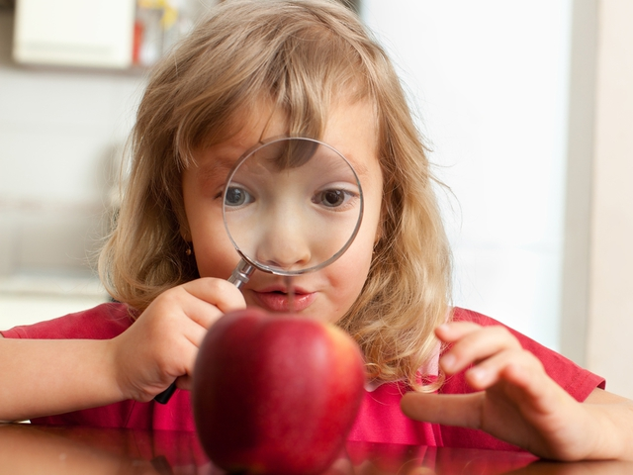
Любознательность у детей - это норма, даже один из признаков одаренности, поэтому очень хорошо, когда ребенок задает вопросы, и тревожно, когда не задает

Slide 5
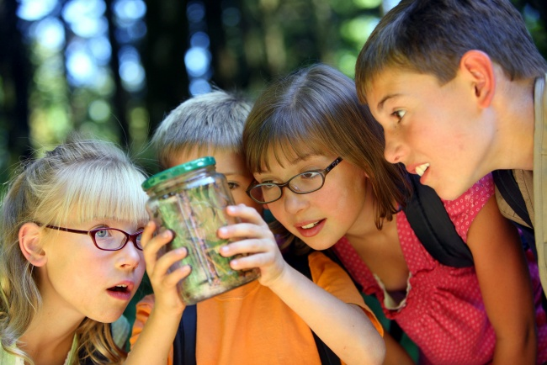
Исследовательская деятельность имеет огромное значение в развитии личности ребенка

Slide 6
Основные принципы организации детского экспериментирования:
Связь теории с практикой
Развивающий характер воспитания и обучения
Индивидуализация и гуманизация образования
Акцент на психолого-возрастные особенности детей
Целостность и системность обучающего процесса

Slide 7
Экспериментальная работа вызывает у детей интерес к исследованию природы, развивает мыслительные операции и стимулирует познавательную активность и любознательность

Slide 8
Детское экспериментирование и виды деятельности
Труд
ИЗО
Наблюдение
Развитие речи
ЭМП

Slide 9
Эксперимент обычно протекает в следующей последовательности:
1. Предварительное накопление знаний об объекте исследования
2. Уточнение фактов, требующих объяснения
3. Разработка программы эксперимента
4. Осуществление эксперимента
5. Обработка результатов эксперимента
6. Теоретическое осмысливание и обобщение результатов эксперимента
7. Выводы

Slide 10
Дополнительная общеразвивающая программа дополнительного образования «Взгляни на мир по-новому»

Slide 11
Техника безопасности при проведении экспериментов:
Перед тем, как начать работу с химическими веществами, рабочую поверхность нужно защитить, застелив пленкой или бумагой
В процессе работы не нужно слишком близко подходить к реагентам, наклоняясь над ними
Когда есть необходимость, использовать защитные приспособления – перчатки и очки
Развивающие опыты и эксперименты для самых маленьких просты и не требуют ни особых умений, ни дорогостоящего оборудования

Slide 12
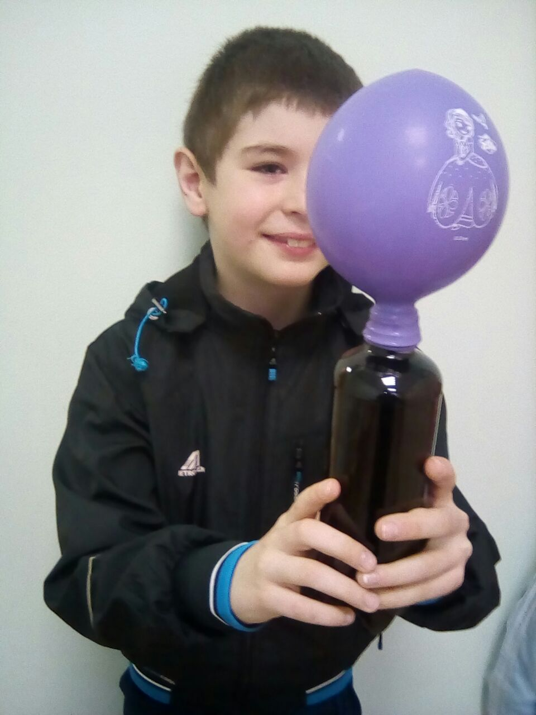
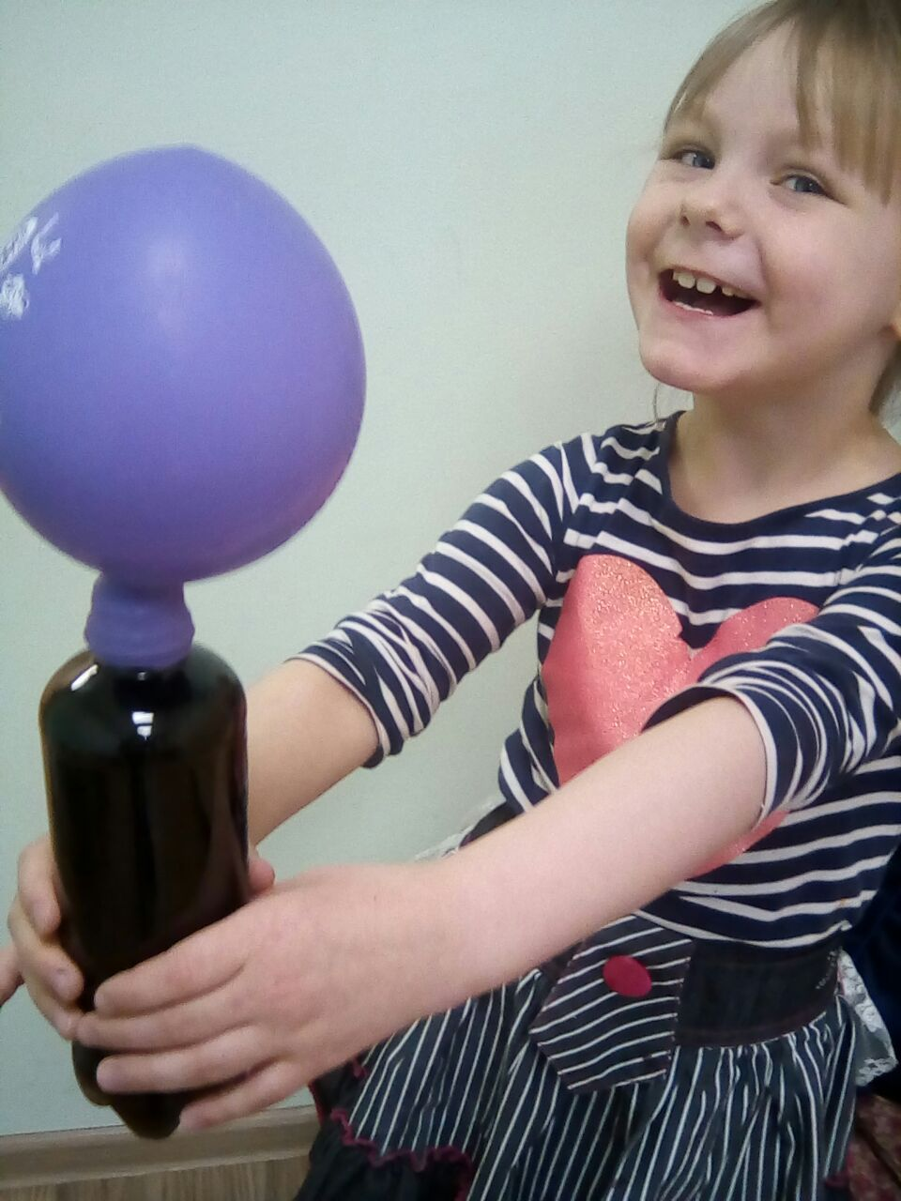
Опыт «Надувание шаров»

Slide 13
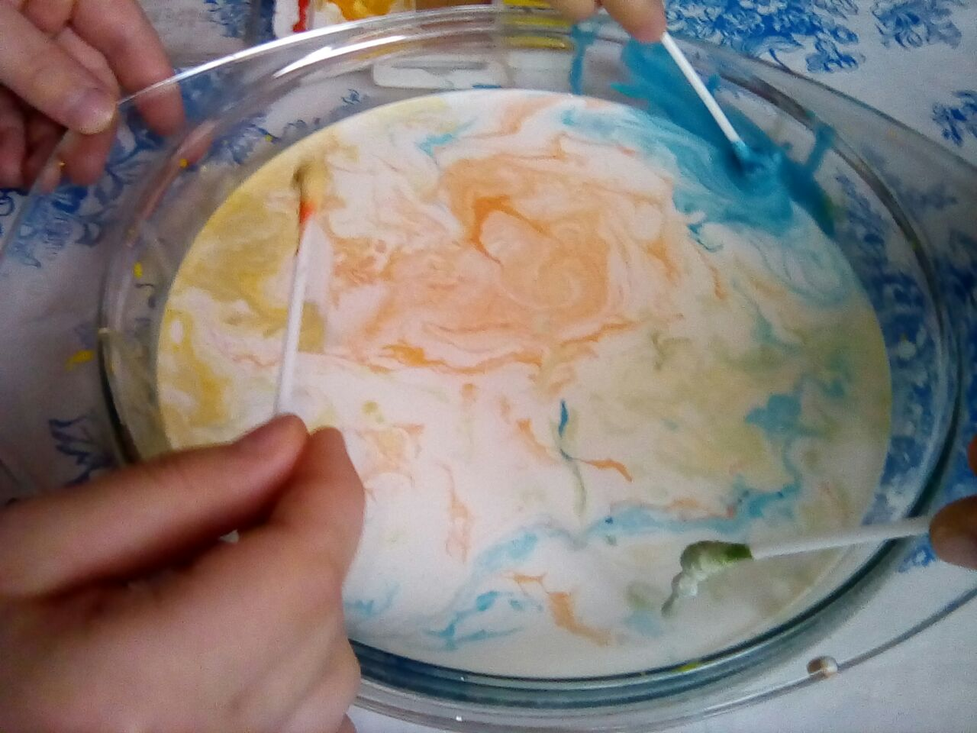
Опыт «Взрыв цвета в молоке»

Slide 14
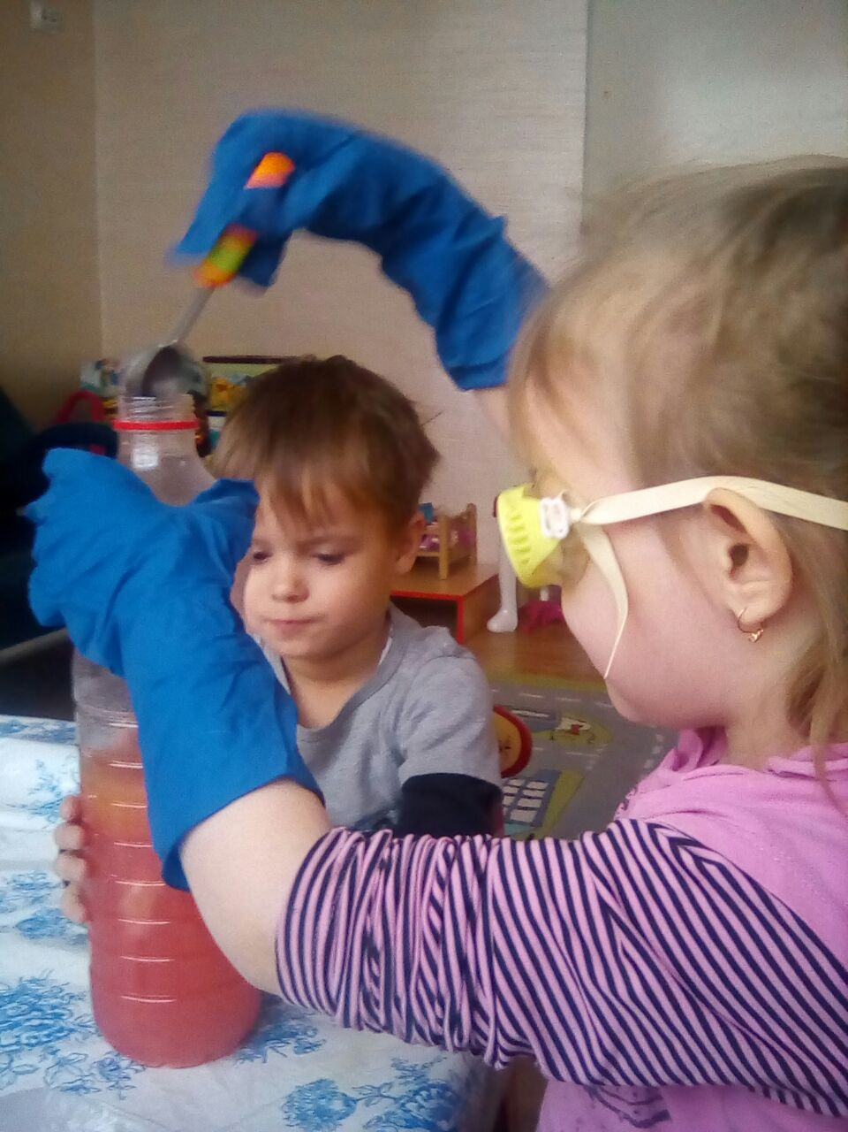
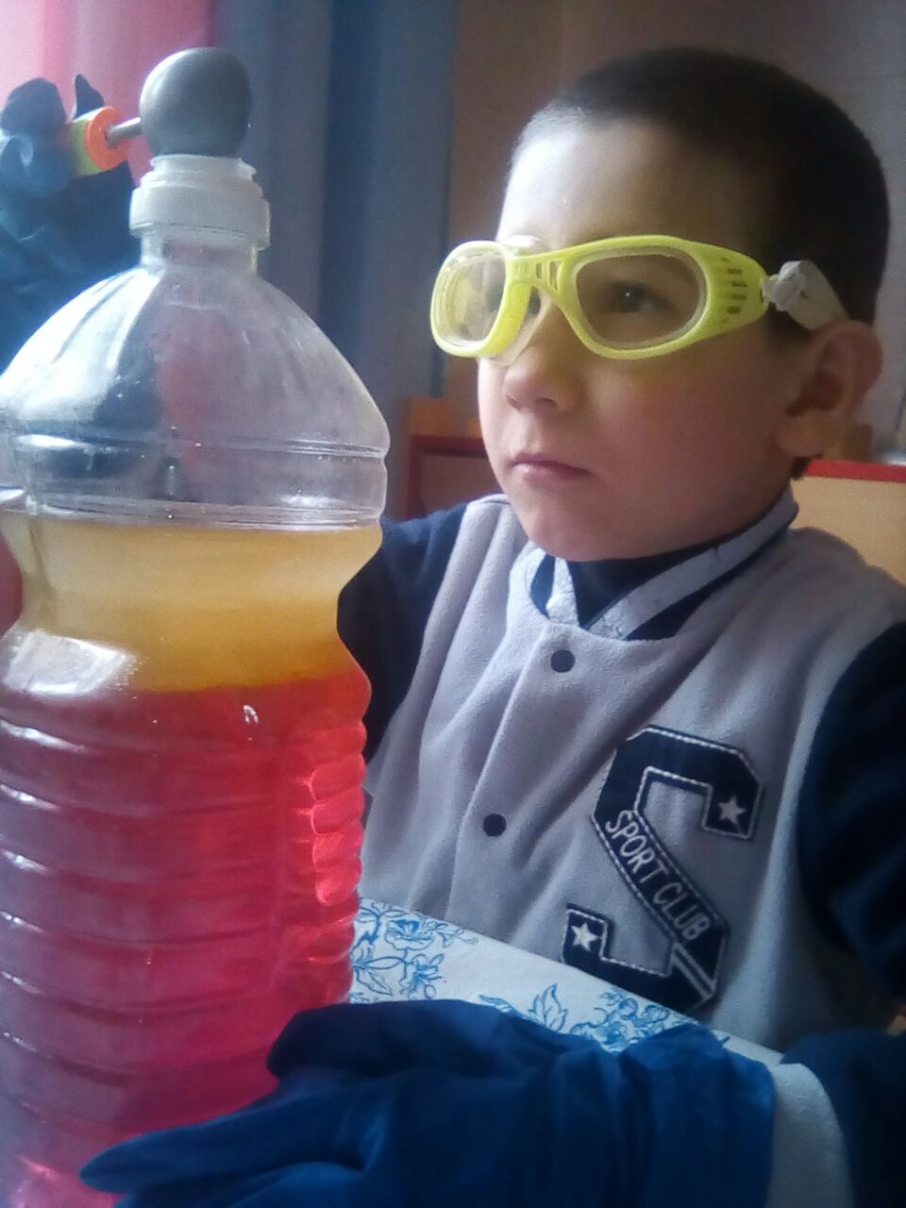
Опыт «Создание лавовой лампы»

Slide 15
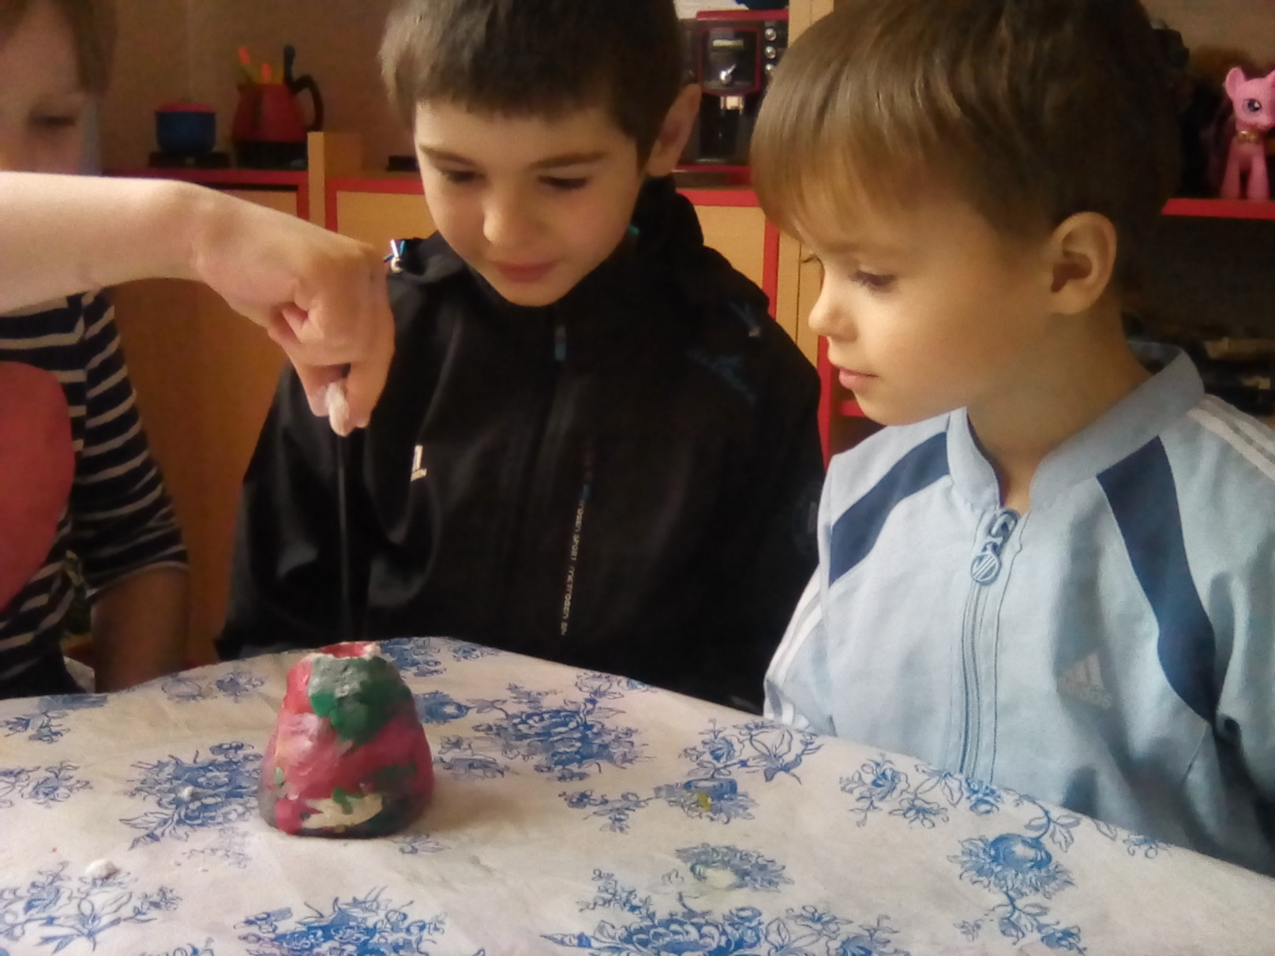
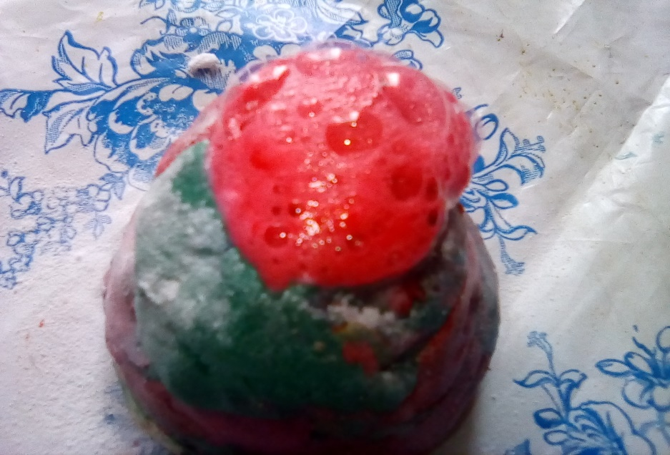
Опыт «Вулкан»

Slide 16
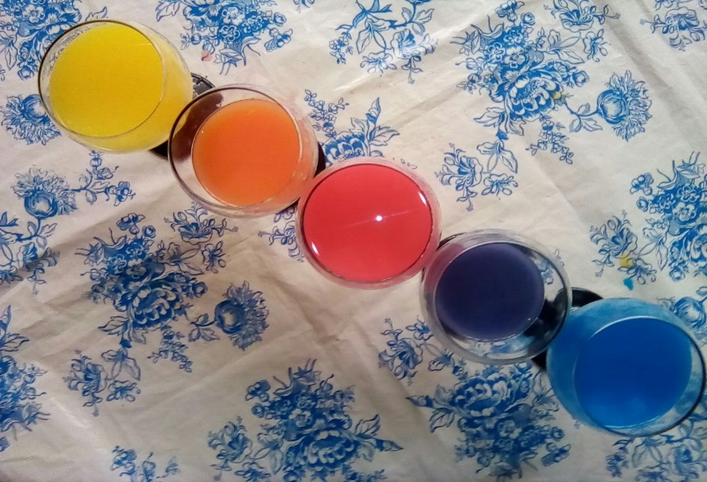
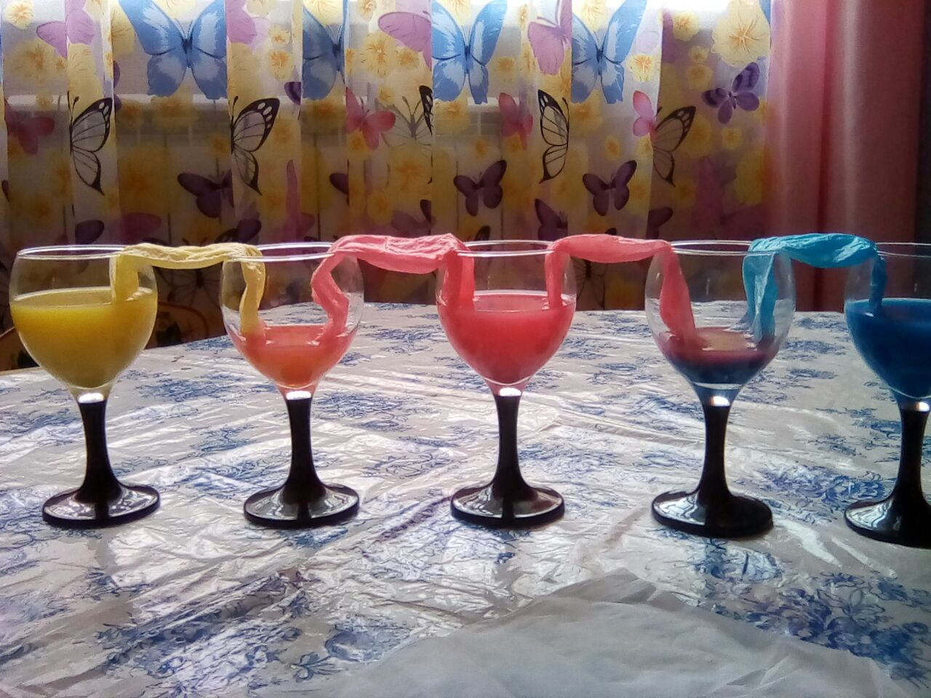
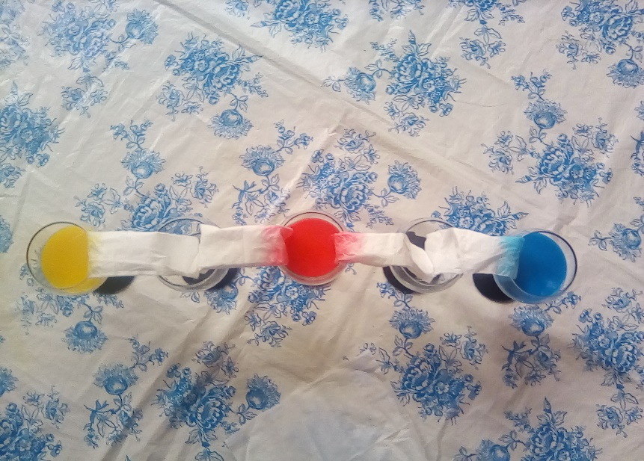
Опыт «Путешествующая вода»

Slide 17
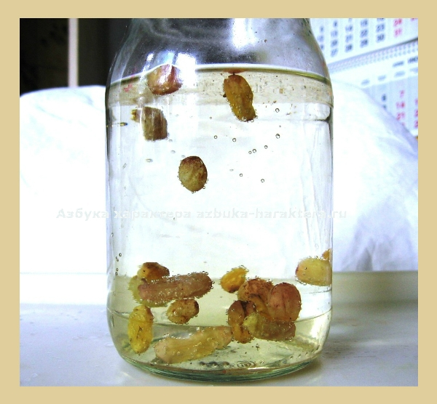
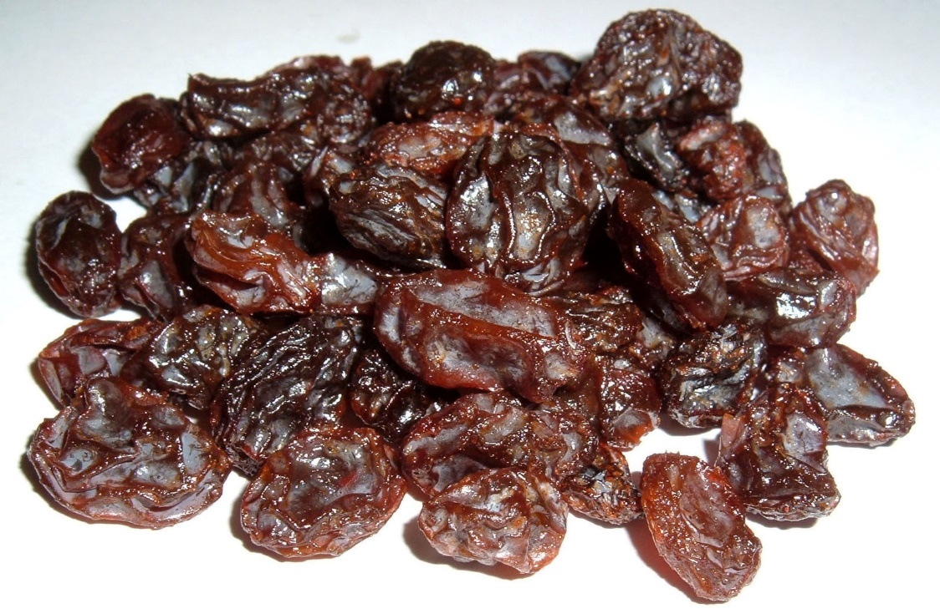
Опыт «Подводная лодка из винограда»

Slide 18
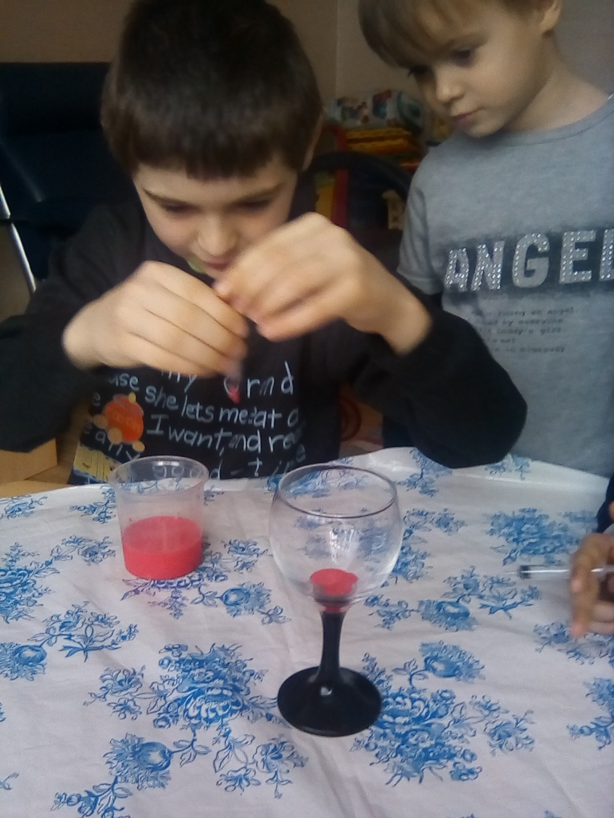
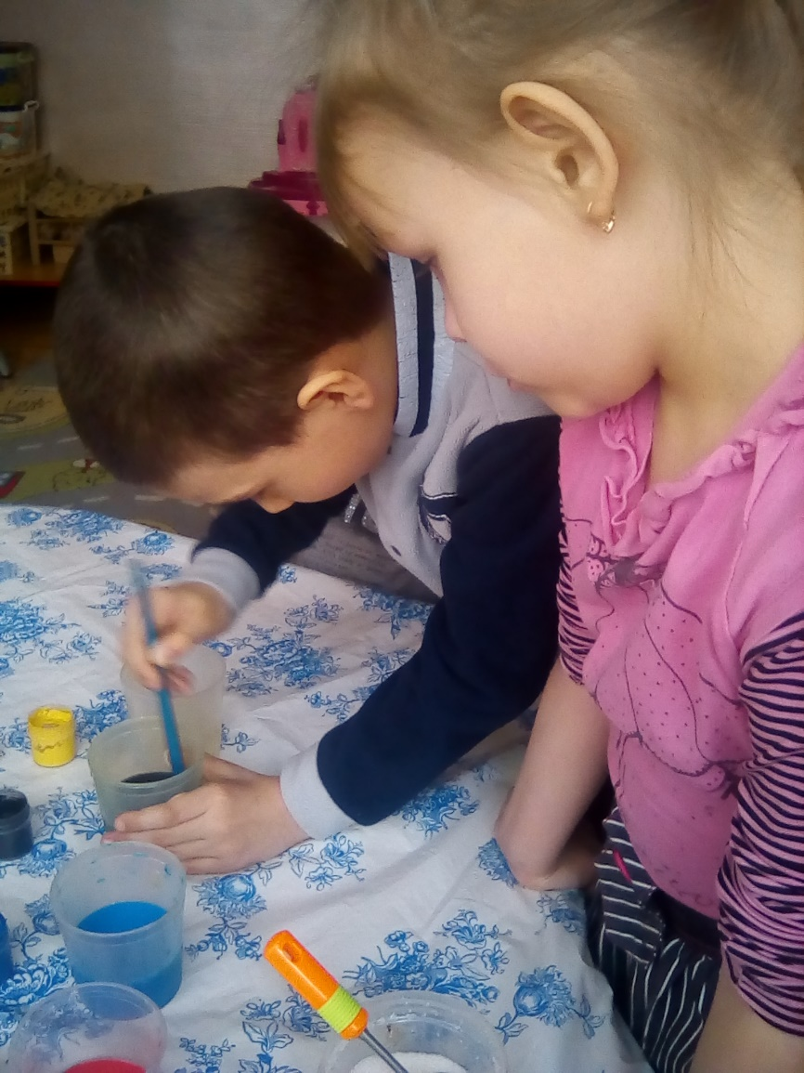
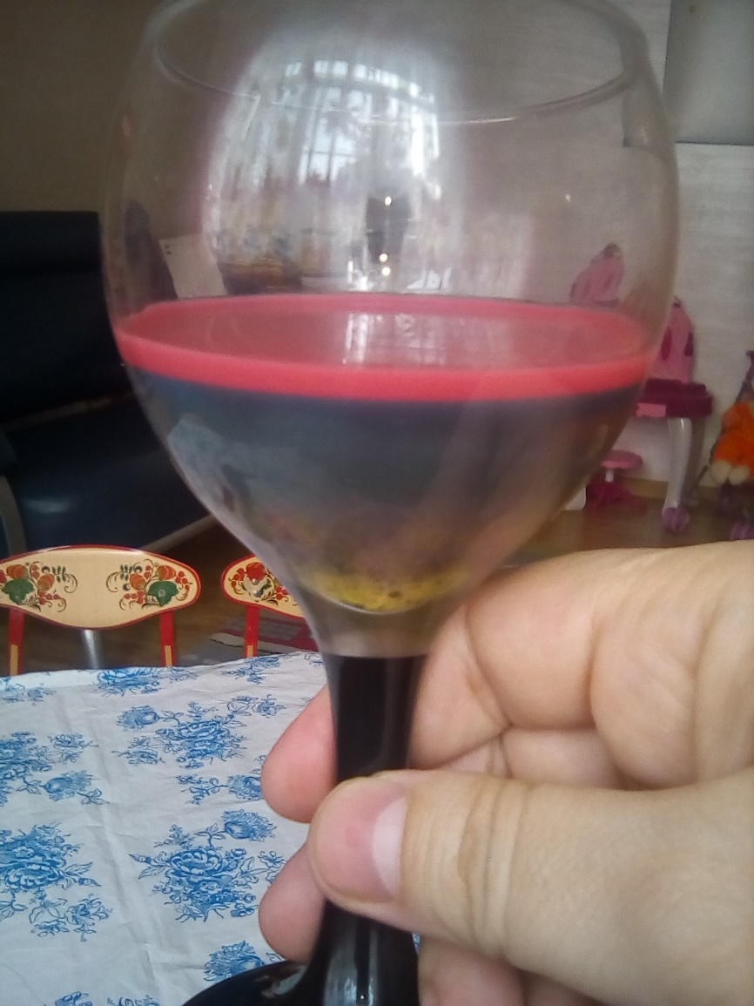
Опыт «Радужная вода»

Slide 19
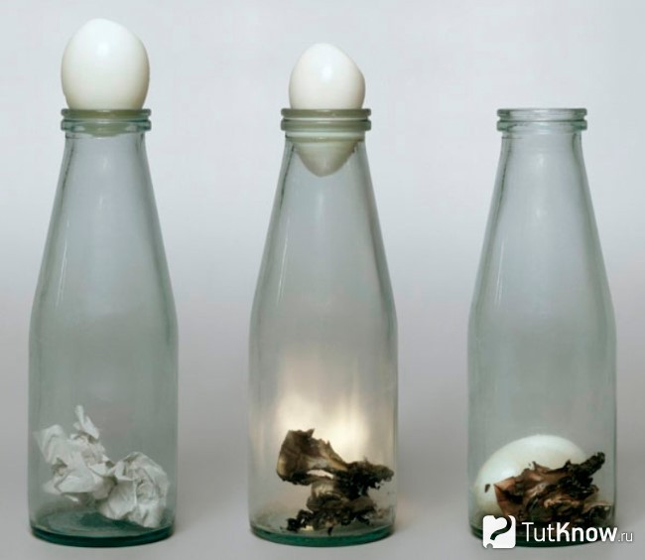
Опыт с использованием яйца

Slide 20
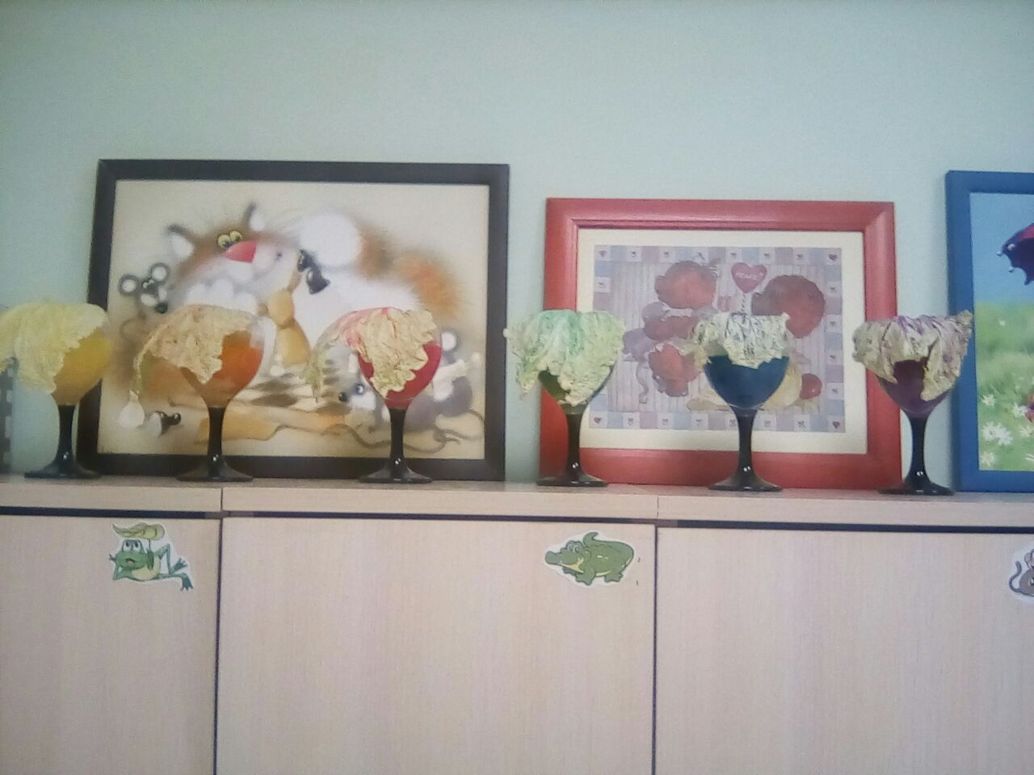
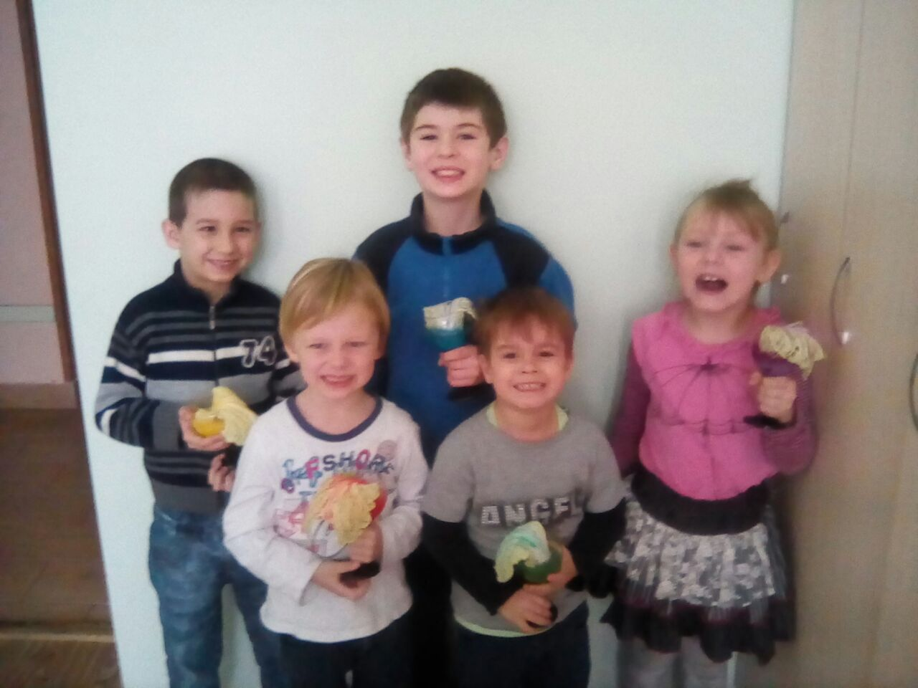
Опыт «Изучение явления осмоса»

Slide 21
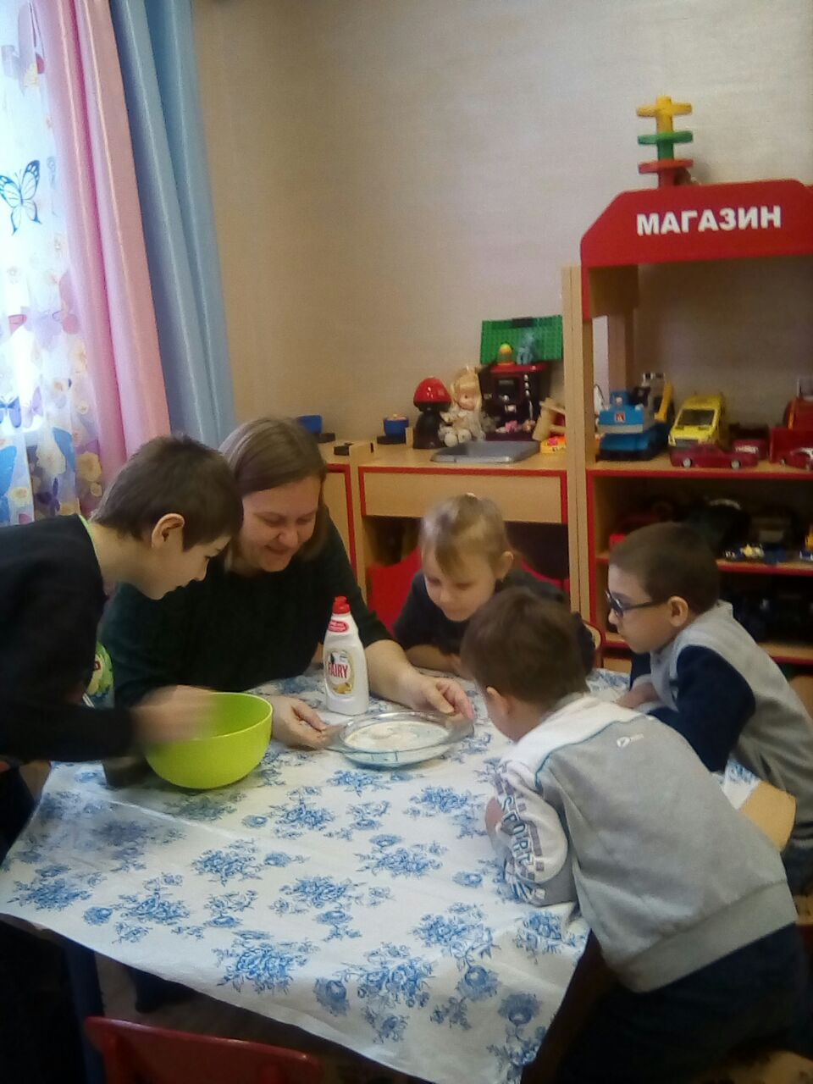
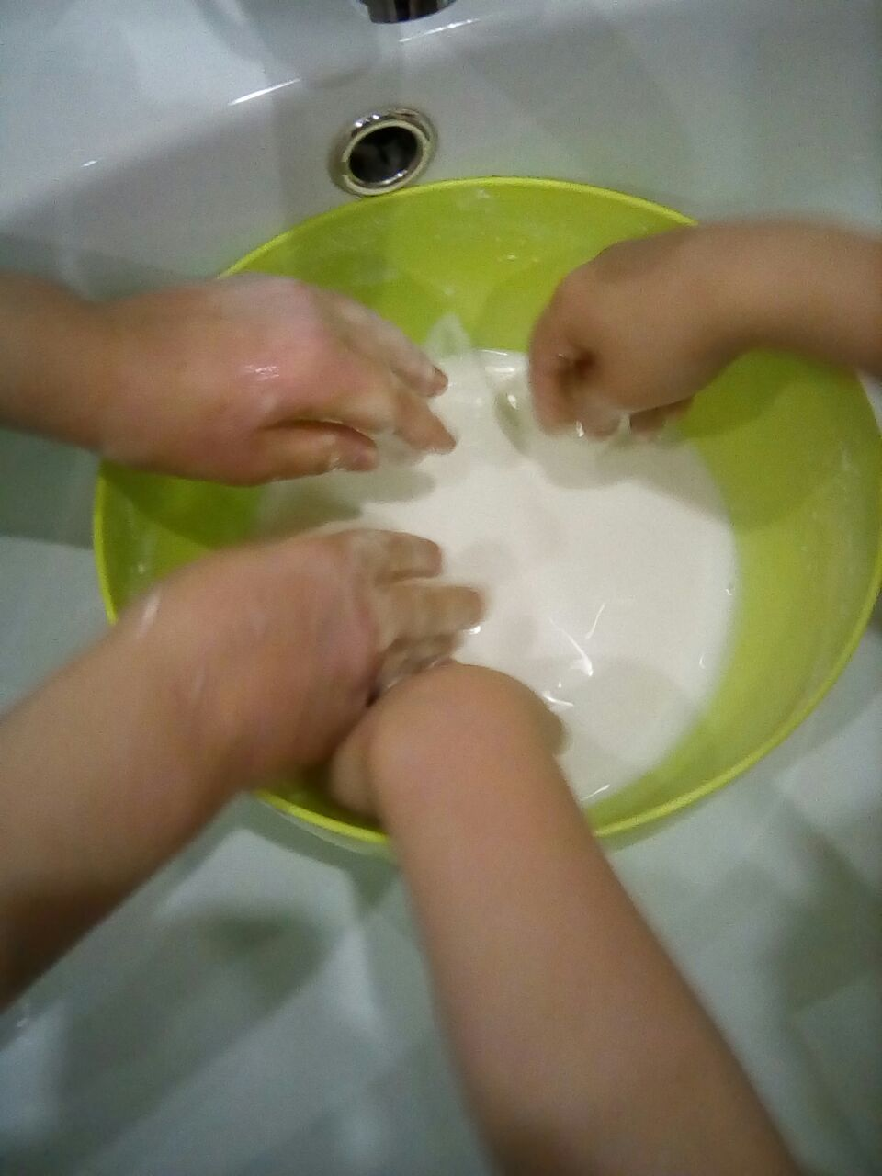
Опыт «Ньютоновская жидкость»

Slide 22
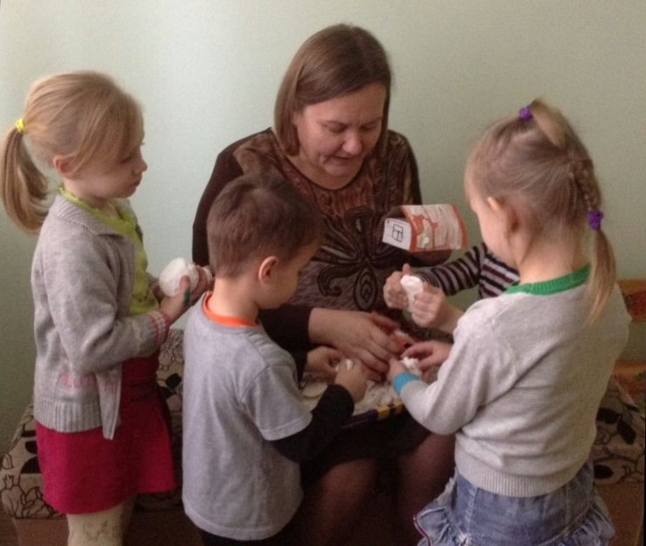
Опыт «Искусственный снег»

Slide 23
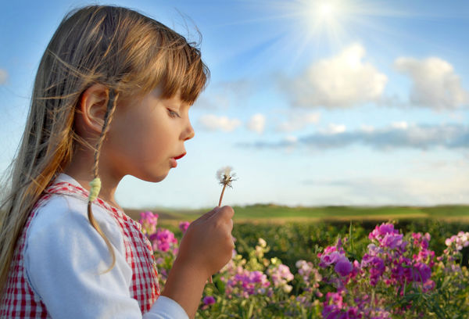
У детей не должно быть четкой границы между обыденной жизнью и экспериментированием, ведь экспериментирование не самоцель, а только способ ознакомления детей с миром, в котором им предстоит жить!

